Slide 1
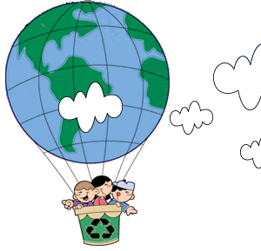
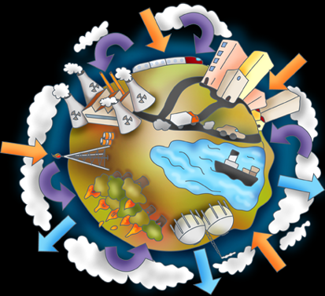
A minha autobiografia ambiental
Desde pequena que me importo com o ambiente, talvez seja porque na primária tinha uma professora muito protetora do ambiente ou então porque o meu pai é lavrador e isso faz com que eu ficasse ainda mais próxima da natureza dos animais e das plantas.
Durante a primária a minha turma fazia muitos trabalhos para a natureza como plantar, fazer compostagem, reciclar...Também houve uma engenheira ambiental que me inspirou e nos levou várias vezes ao jardim botânico. Fiquei assim a gostar muito mais das plantas.
Quando fui para o ciclo acho que aprendi ainda mais sobre o ambiente.
Acho muito errado as pessoas tratarem o mar como uma grande lixeira e dessa maneira estão a matar muitas espécies. Também, com a poluição, estão a estragar as florestas e assim também matam muitas espécies e ficamos sem oxigénio.
Em minha casa temos cuidado com o ambiente, fazemos reciclagem, poupamos a água, a luz e plantamos árvores. Sempre que saímos para piqueniques ou outras coisas temos o cuidado de deixar tudo como estava
Eu tenciono continuar ajudar o ambiente.
Carina Ávila

